Slide 1
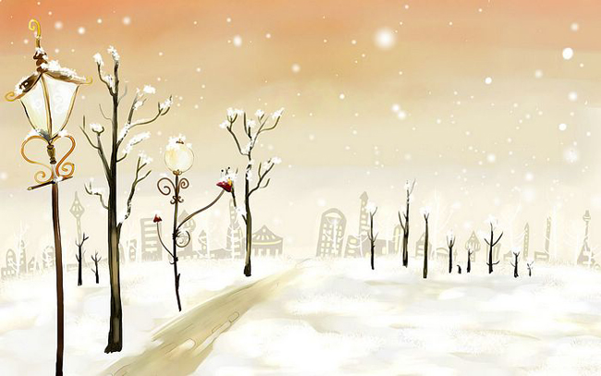
Зимнее путешествие
в Математическое королевство

Slide 2
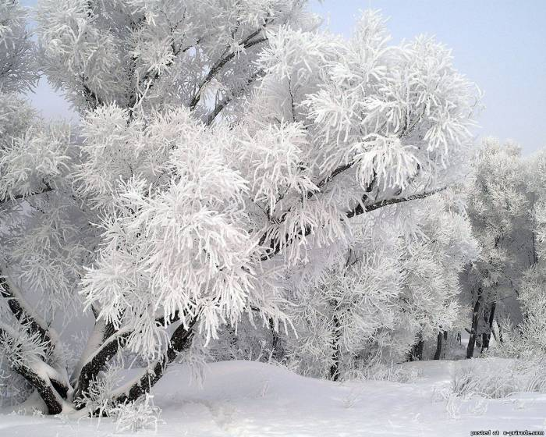
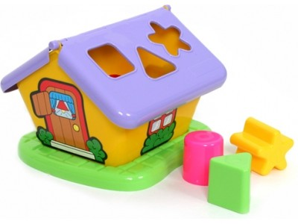
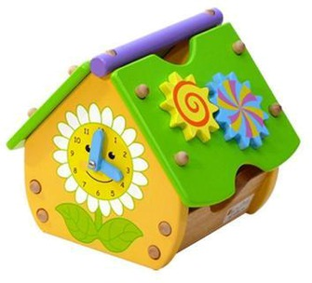
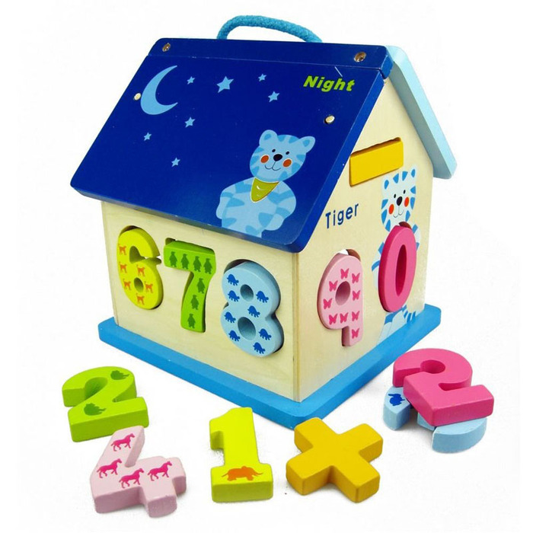
МАТЕМАТИЧЕСКОЕ КОРОЛЕСТВО

Slide 3
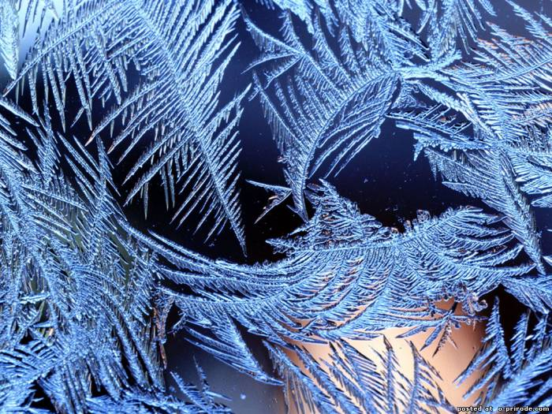

Slide 4
ВЫБЕРИ ЛЮБУЮ ЦИФРУ. НАЗОВИ ДЕНЬ НЕДЕЛИ, КОТОРЫЙ ЕЙ СООТВЕТСТВУЕТ: ЕСЛИ СЕГОДНЯ СРЕДА, КАКОЙ ДЕНЬ БУДЕТ ЗАВТРА? СЕГОДНЯ ЧЕТВЕРГ, ЗНАЧИТ ВЧЕРА БЫЛ… СЕГОДНЯ СУББОТА, А ПОЗАВЧЕРА БЫЛ…?
4
3
5
2
6
1
7

Slide 5
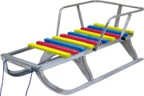
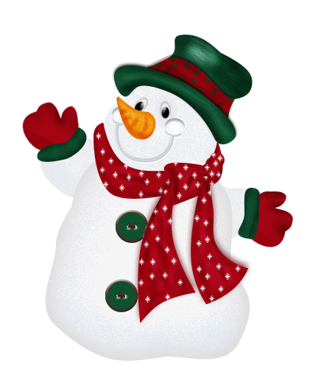
Пересчитай картинки.
Каким по счету стоит Дед Мороз? Елочка? Снеговик?
На каком месте расположены снежинка? Санки? Свечка?
1 2 3 4 5 6

Slide 6
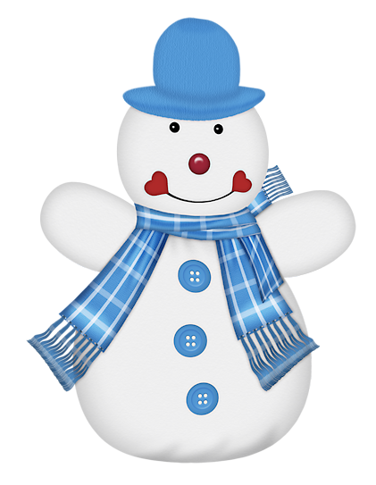
Запиши предыдущие и последующие числа («соседей») для данных чисел:
5
1
2
3
4
5
6
7
8
9
10

Slide 7
6
1
2
3
4
5
6
7
8
9
10

Slide 8
7
2
3
4
5
6
2
3
4
5
6
7
8
9
0
7
8
9
0
1
1

Slide 9
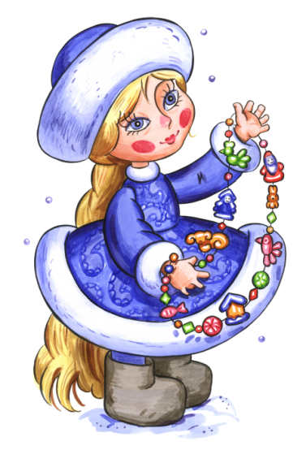
3
1
2
3
4
5
6
7
8
9
10

Slide 10
1
2
3
4
5
6
7
8
9
10
4

Slide 12
КАКАЯ ФИГУРА РАСПОЛОЖЕНА В ЦЕНТРЕ?
ГДЕ НАХОДИТСЯ ТРЕУГОЛЬНИК?
В ЛЕВОМ ВЕРХНЕМ УГЛУ НАХОДИТСЯ …
КРУГ РАСПОЛОЖЕН В …
КАКАЯ ФИГУРА НАХОДИТСЯ В ПРАВОМ НИЖНЕМ УГЛУ?

Slide 13
В какой последовательности расположены елочки?

Slide 14
Заполни пустые клетки

Slide 16
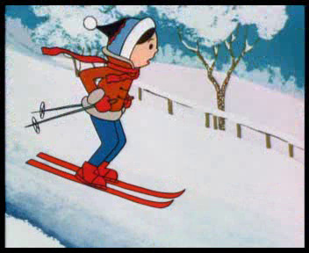
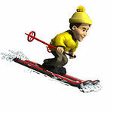
Два лыжника спускались по широкой и узкой горной трассе. Лена спускалась не по узкой трассе. По какой трассе спускался Дима? А Лена?

Slide 17
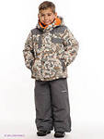
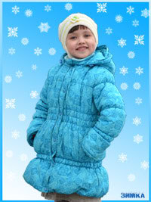
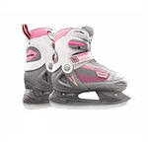
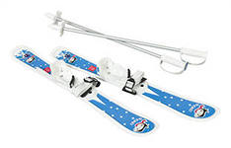
Лизе и Пете подарили на Новый год лыжи и коньки. Лизе коньки не подарили. Что подарили Пете?

Slide 18
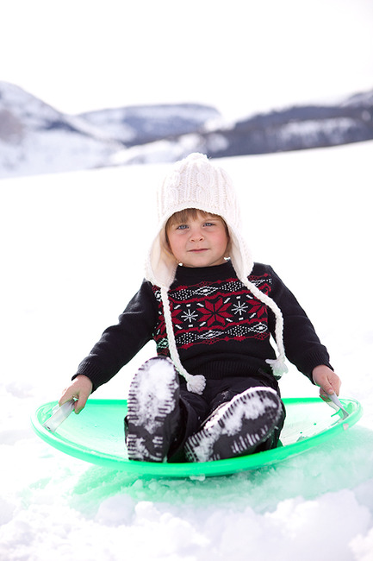
МОЛОДЦЫ

